Slide 1
МИНИСТЕРСТВО ОБРАЗОВАНИЯ И НАУКИ РОССИЙСКОЙ ФЕДЕРАЦИИ МОСКОВСКИЙ ГОСУДАРСТВЕННЫЙ ТЕХНИЧЕСКИЙ УНИВЕРСИТЕТ им. Н.Э.Баумана КАФЕДРА КОНСТРУИРОВАНИЯ И ПРИЗВОДСТВА ЭЛЕКТРОННОЙ АППАРАТУРЫ Отчет о выполнении практического задания №1 «Исследование на ЭВМ влияния выбора различных материалов на результаты проектирования на междисциплинарном уровне» Выполнил: студент группы ИУ4-32Б Семенов А.С.
Проверил: д.т.н., профессор, профессор каф. ИУ-4 Л.А.Зинченко Москва, 2019 г.
Кафедра ИУ4 «Проектирование и технология производства ЭС» http://nanotech.iu4.bmstu.ru

Slide 2
«Функциональная логика и теория алгоритмов»
Цель работы: написать на языке С и отладить программу, реализующую следующие функции:
Задание 2-х множеств;
Ввод элементов множества;
Вывод элементов множества;
Добавление элемента множества;
Удаление элемента множества.
Кафедра ИУ4 «Проектирование и технология производства ЭА»

Slide 3
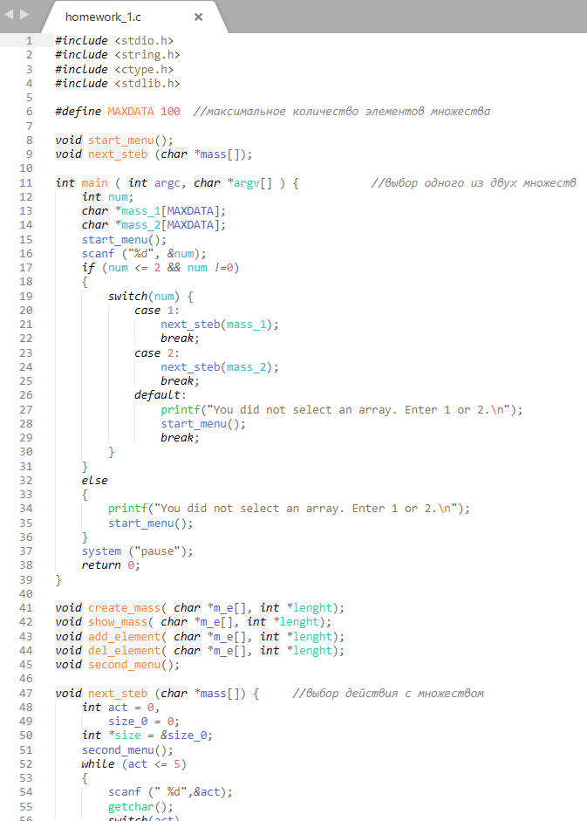
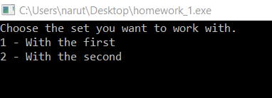
«Функциональная логика и теория алгоритмов»
В первой и самой главной части программы функции на строчках 11-39 main() реализована возможность выбора пользователем одного из 2-х множеств, их задание, переход к дальнейшему редактированию.
Так это выглядит в самой программе:
Кафедра ИУ4 «Проектирование и технология производства ЭА»

Slide 4
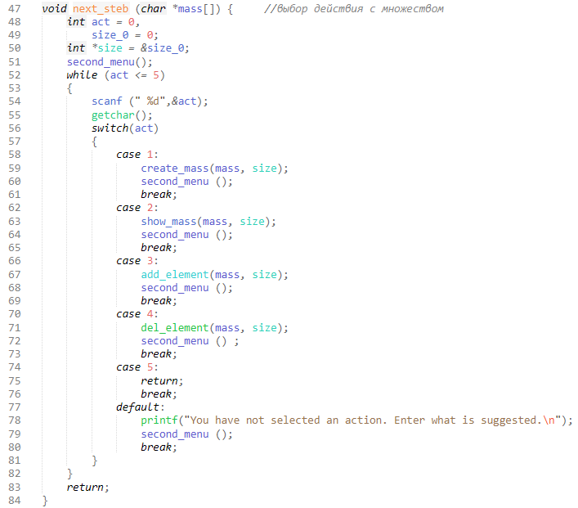
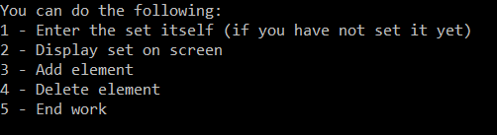
«Функциональная логика и теория алгоритмов»
Далее идёт функция next_steb() на строках 47-84. Она отвечает за действия с множеством, выбранным пользователем, и представляет ему выбор этого самого действия, которые установлены условием задания.
Так это выглядит в самой программе:
Кафедра ИУ4 «Проектирование и технология производства ЭА»

Slide 5
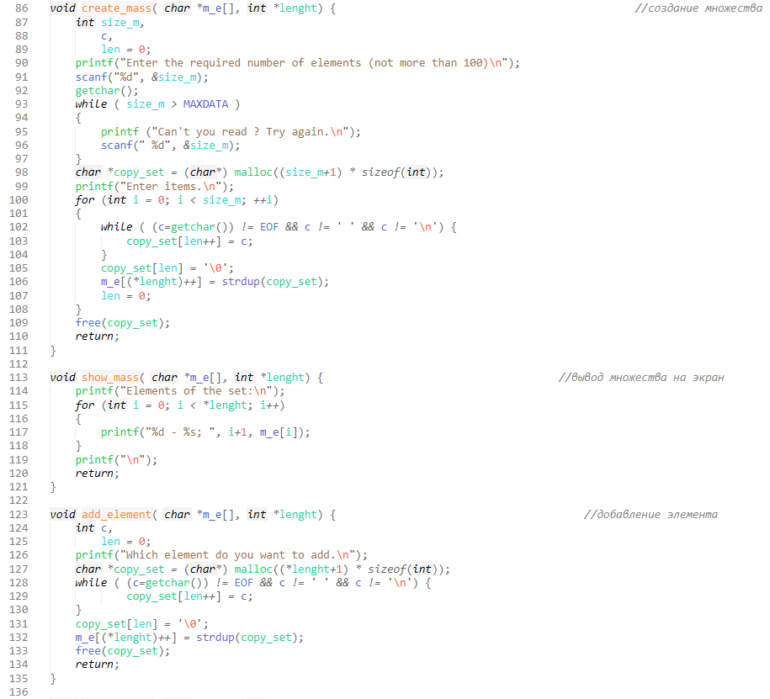
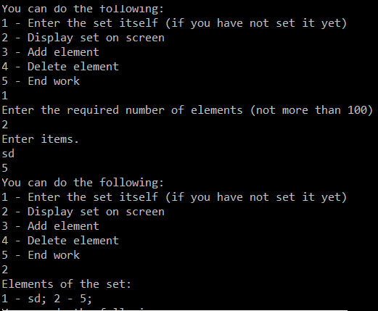
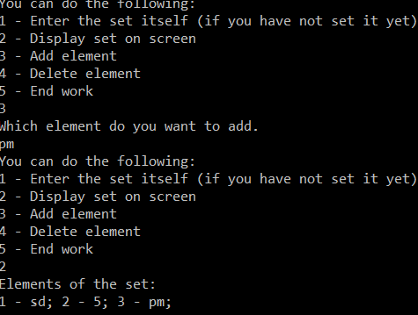
«Функциональная логика и теория алгоритмов»
Функции отвечающие за действие с множеством, расположены на строчках кода программы:
86-111 – create_mass() – отвечает за задание множества;
113-121 – show_mass() – его отображение на экране;
123-135 – add_element() – добавление какого-нибудь элемента во множество.
Так это выглядит в самой программе:
Кафедра ИУ4 «Проектирование и технология производства ЭА»

Slide 6
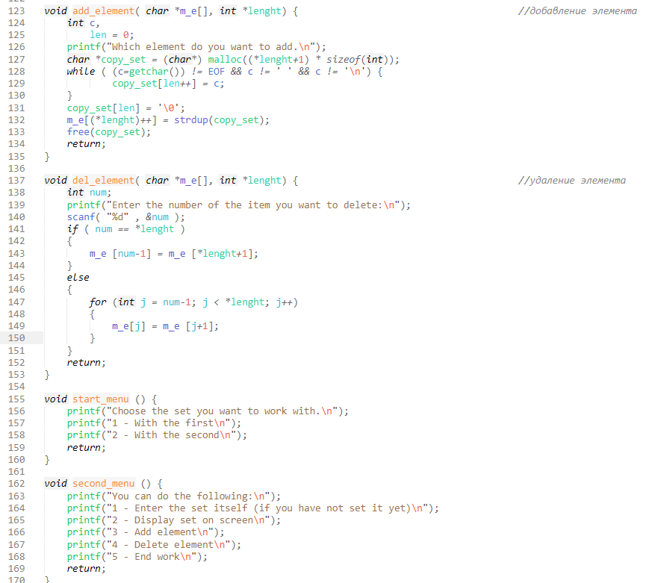
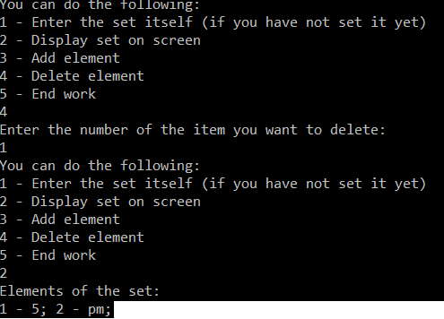
«Функциональная логика и теория алгоритмов»
И последняя функция, отвечающая за действие с множеством, del_element() на строчках 137-154 выполняет удаление элемента из множества по его номеру в множестве.
Ну и программы-меню, которыми регулярно пользуемся в программе:
start_menu() на 155-160;
second_menu() на 162_170.
Так это выглядит в самой программе:
Кафедра ИУ4 «Проектирование и технология производства ЭА»

Slide 7
«Функциональная логика и теория алгоритмов»
Выводы: в ходе выполнения данной работы были изучены массивы данных, написана программа и было выполнено первое домашнее задание по функциональной логике и теории алгоритмов.
Кафедра ИУ4 «Проектирование и технология производства ЭА»

